Slide 1
Java编程技能训练课程大项目 ——新闻热点与趋势挖掘工具
第十八组
组员：张玉英、魏钊旸、孙明月

Slide 2
任务分工
云计算平台搭建及网络爬取功能开发：张玉英
数据分析功能开发及项目文档撰写：魏钊旸
数据深度分析及项目演示工作：孙明月
Notes:
云计算平台搭建及网络爬取功能开发
包括阿里云平台的搭建和维护以及程序第一部分（网站内容爬取）的开发工作，由张玉英同学负责。
数据分析功能开发及项目文档撰写
包括程序第二部分（数据分析）的实现和项目进展程度的追踪以及项目文档的撰写工作，由魏钊旸同学负责。
数据深度分析及项目演示工作
包括使用统计工具对原始数据的深度分析以及项目的现场展示工作，由孙明月同学负责。

Slide 3
新闻热点与趋势挖掘工具
项目概述
项目简介
项目架构
优势比较
技术难点
具体实现
网络爬虫代码
Hadoop处理
网络数据爬取结果
数据分析结果信息图谱

Slide 4
项目简介
本项目为一个新闻站点文章爬取和分析工具，能够通过抓取一定时间内某个新闻网站上所发布的所有新闻，分析得出某些极具参考价值的数据结论如新闻热点和舆论变化趋势等等。

Slide 5
项目可分为以下三个部分：
网络数据爬取
使用设计完成的网络爬虫检索并爬取某个新闻站点（项目示例中为新华网和百度新闻）一年之内所发布的所有文章，并采集文章的正文文本分词按月份予以保存。
中文文档分析
使用Hadoop云计算框架对得到的新闻文本进行词频统计工作，统计出每个月以及全年的关键词出现频率，并加以排序处理。
本地结果统计
使用统计工具对所得到的原始数据进行加工和整理，得到可视性好、说服力强的统计结果（如信息图谱、折线图等等）。

Slide 6
项目实现功能
年度关键词分析
通过抓取和分析一年以来新闻站点所发布的文章内容，分析一年内最受关注的新闻热点词汇
热门词汇趋势
以月为单位呈现某些新闻要素的曝光率以及变化趋势
相关度分析
深度研究已经得到的数据，挖掘某些新闻要素所隐含的联系

Slide 7
项目架构说明
本项目程序使用Java程序开发设计，程序包含数据爬取＋数据分析两个环节的工作。项目使用阿里云平台作为运行环境，所有数据挖掘工作都将在云端执行，所获得的原始数据将在本地作进一步处理。

Slide 8
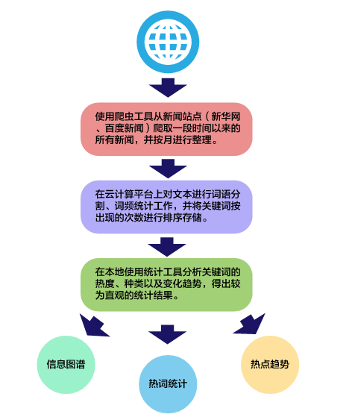
项目架构

Slide 9
优势比较
与其他产品相比较，本项目的特点和优势在于以下三个方面：
轻量级网络程序，数据抓取和统计工作可以同步进行
使用云计算平台，效率高，运行稳定
实时的数据采集和分析过程，灵活性好

Slide 10
技术难点
项目要求抓取某个新闻站点一年内所有的文档，因此需要设计一条合理的网站检索路径
对汉语文档进行词频统计首先需要对文档进行分词，词语分割是否准确直接影响之后的统计结果
某些常见的词语本身并无实际意义（如助词等），需要在统计过程中予以摒弃

Slide 11
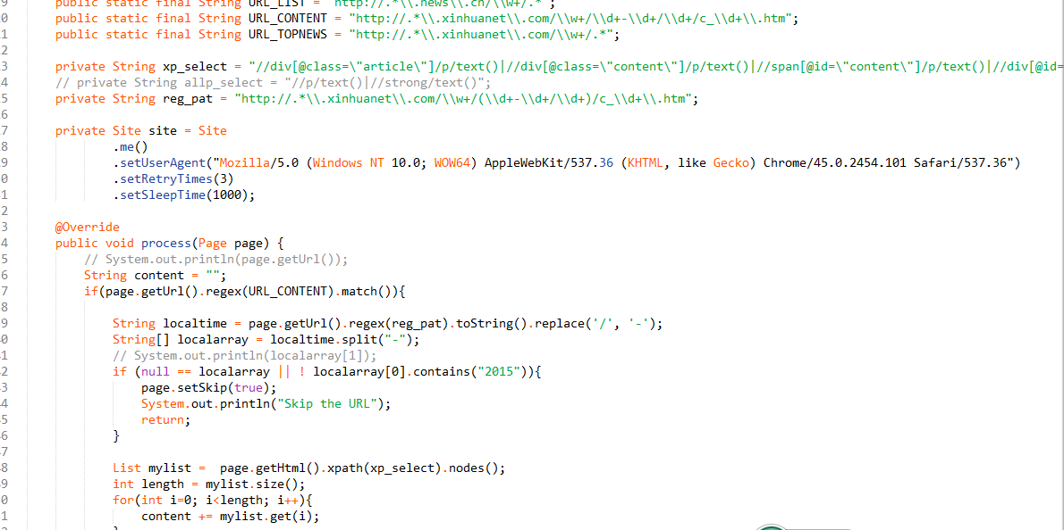
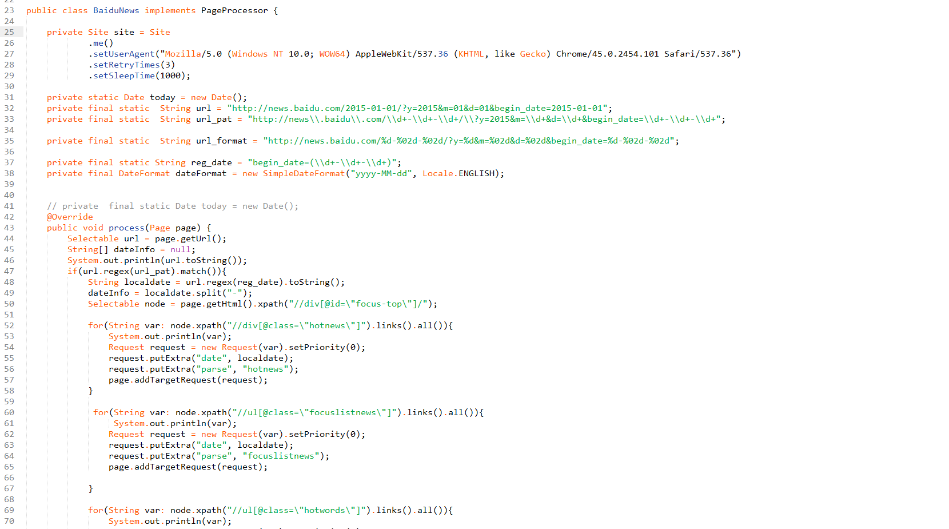
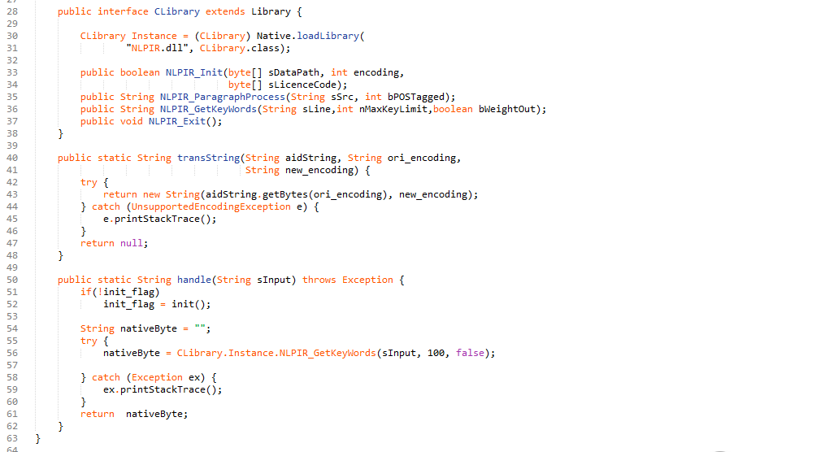
网络爬虫&分词代码

Slide 12
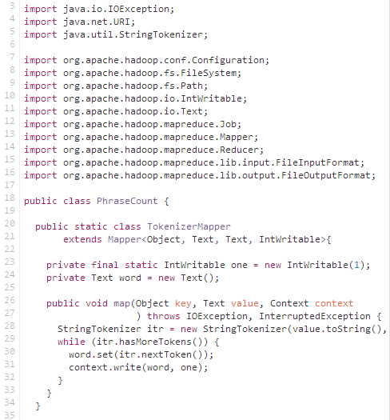
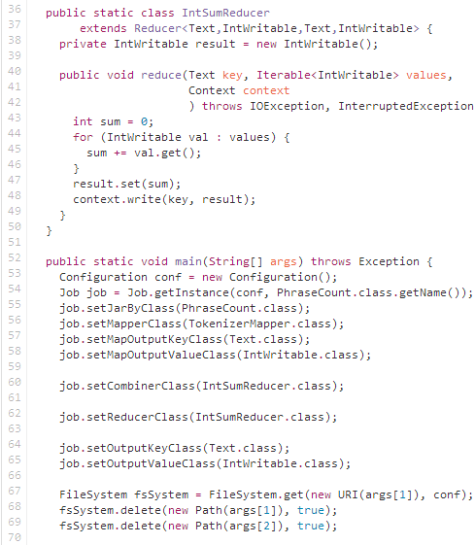
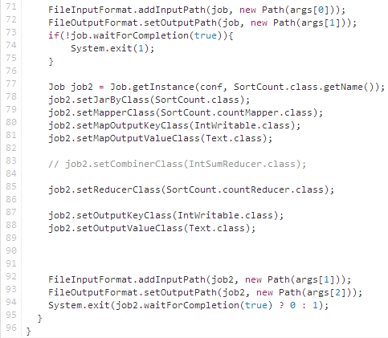
Hadoop处理爬虫结果，排序等等
PhraseCount

Slide 13
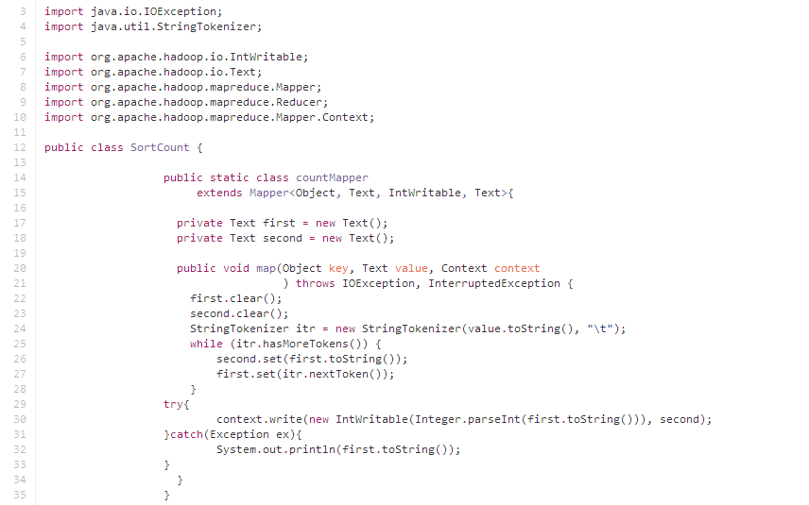
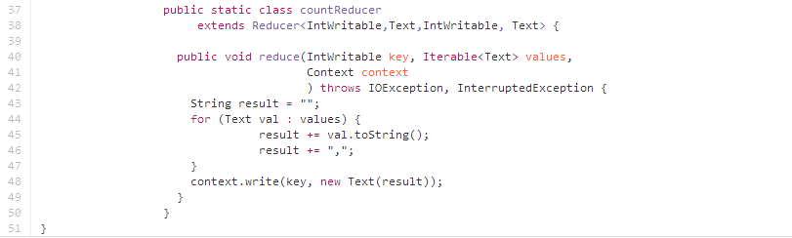
Hadoop处理爬虫结果，排序等等
SortCount

Slide 14
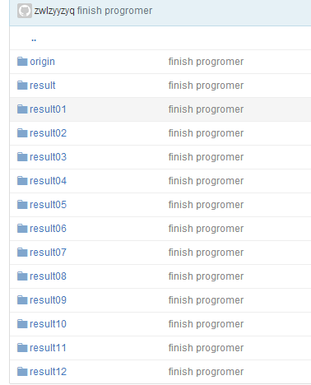
网络数据爬取结果-百度新闻结果

Slide 15
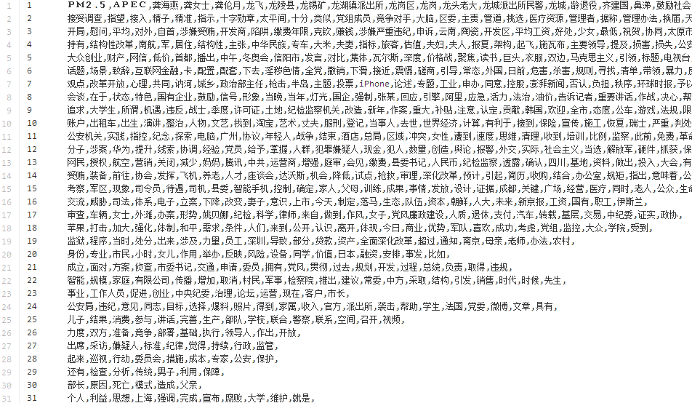
result1

Slide 16
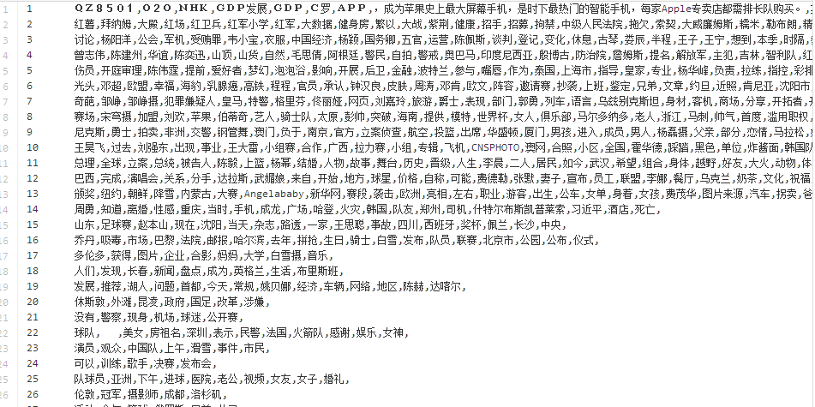
网络数据爬取结果-新华新闻结果

Slide 17
result1

Slide 18
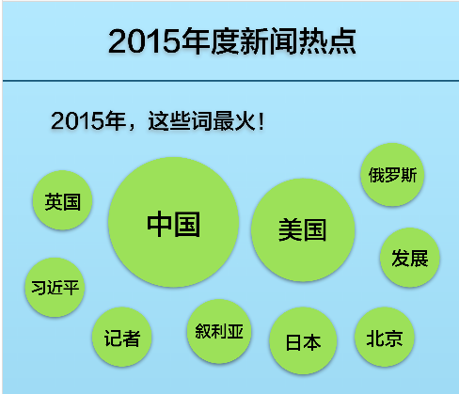
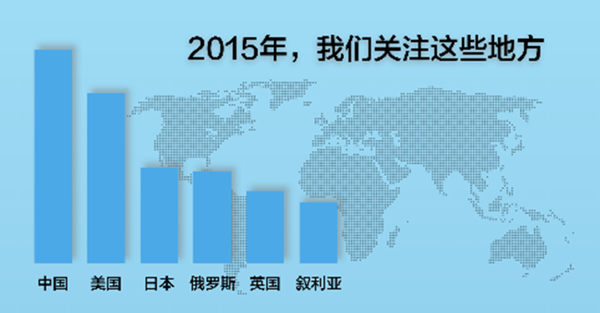
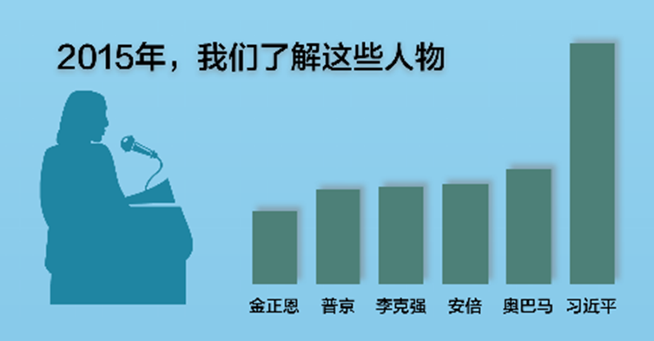
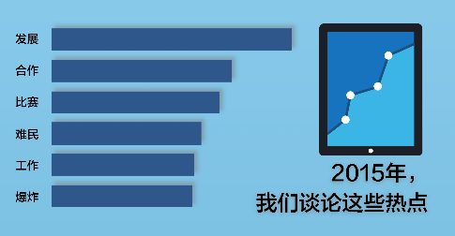
数据分析结果信息图谱

Slide 19
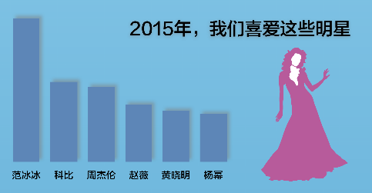

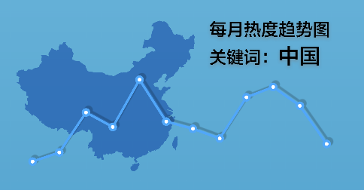

数据分析结果信息图谱

Slide 20
资源引用
数据来源
本项目所使用的统计数据来自新华网以及百度新闻在2015年度所公开发布的所有新闻。
网络爬虫设计
网络爬虫的设计过程参考了开源项目WebMagic的相关内容
文章分词功能
文章分词功能使用NLPIR汉语分词系统实现。

